Slide 1
ОРГАНИЗАЦИЯ ПРОВЕДЕНИЯ итогового сочинения (изложения)
www.ege.spb.ru (812) 576-34-40 ege@spb.edu.ru

Slide 2
Распоряжение Комитета по образованию
№3175 -р от 07.11.2018
«Об утверждении
Порядка проведения итогового сочинения (изложения) в Санкт-Петербурге
в 2018/2019 учебном году»

Slide 3
Сборник инструктивных материалов по подготовке и проведению итогового сочинения (изложения) для образовательных организаций, реализующих образовательные программы среднего общего образования в Санкт-Петербурге в 2018-2019 учебном году
Методические рекомендации по подготовке к итоговому сочинению (изложению) для участников итогового сочинения (изложения)
Методические рекомендации для экспертов, участвующих в проверке итогового сочинения (изложения)

Slide 4
Подготовка к проведению
Итоговое сочинение (изложение)

Slide 5
Не позднее, чем за две недели до проведения итогового сочинения (изложения), руководителю ОО необходимо
закончить регистрацию обучающихся на участие в итоговом сочинении (изложении);
проконтролировать наличие подписей родителей на заявлении;
организовать ознакомление обучающихся и их родителей (законных представителей) с Памяткой о порядке проведения итогового сочинения (изложения)

Slide 6
Не позднее, чем за две недели до проведения итогового сочинения (изложения), руководителю ОО необходимо
издать приказ о формировании комиссий
Члены комиссии (ий)
ответственный в ОО;
технический специалист;
организаторы в аудиториях (2 организатора) и дежурные вне аудиторий;
ответственный за получение бланков итогового сочинения (изложения), а также передачу материалов итогового сочинения (изложения) в ОУО
члены (эксперты) комиссии, участвующие в проверке итогового сочинения (изложения);
ответственный за перенос результатов проверки сочинений (изложений) с копий на оригиналы бланков регистрации

Slide 7
Не позднее, чем за две недели до проведения итогового сочинения (изложения), члены комиссии обязаны
пройти предварительный инструктаж
ознакомиться с
нормативными правовыми документами, регламентирующими проведение итогового сочинения (изложения);
инструкциями, определяющими порядок работы членов комиссии;
правилами заполнения бланков регистрации и бланков записи итогового сочинения (изложения);
сопроводительными документами для проведения итогового сочинения (изложения)

Slide 8
Не позднее, чем за две недели до проведения итогового сочинения (изложения), руководителю ОО необходимо
внести изменения в расписание занятий ОО;
определить необходимое количество кабинетов и распределить участников;
УЧАСТНИКИ ДОЛЖНЫ БЫТЬ РАССАЖЕНЫ ПО ОДНОМУ ЧЕЛОВЕКУ ЗА РАБОЧИМ СТОЛОМ
назначить приказом ассистентов для участников с ОВЗ

Slide 9
Не позднее, чем за день до начала проведения итогового сочинения (изложения), ответственный в ОО должен провести проверку готовности ОО к проведению итогового сочинения (изложения):
организовать проверку работоспособности технических средств в помещении для руководителя;
проверить наличие часов, находящихся в поле зрения участников в каждом кабинете, с проведением проверки их работоспособности;
проверить наличие места для хранения личных вещей участников, которое может быть организовано в учебном кабинете, где проводится итоговое сочинение (изложение);
подготовить черновики на каждого участника итогового сочинения (изложения) (минимальное количество - два листа), а также дополнительные черновики;
организовать обеспечение участников итогового сочинения орфографическими словарями, участников итогового изложения – орфографическими и толковыми словарями;

Slide 10
Не позднее, чем за день до начала проведения итогового сочинения (изложения), ответственный в ОО должен
получить бланки итогового сочинения (изложения), формы ИС-1, ИС-4, СПб-1, СПб-3 (форму СПб-3 необходимо тиражировать по количеству кабинетов проведения итогового сочинения (изложения);
получить запечатанный пакет с текстом итогового изложения;
разместить в помещении руководителя ОО все бланки итогового сочинения (изложения), пакет с текстом изложения и обеспечить их надежное хранение до момента передачи в учебные кабинеты;
подготовить в необходимом количестве инструкции для участников итогового сочинения (изложения), зачитываемые членом комиссии ОО в учебном кабинете;
подготовить инструкции для участников итогового сочинения (изложения) (на каждого участника);
подготовить сопроводительные документы для проведения итогового сочинения (изложения) (формы ИС-5, ИС-6, ИС-7, ИС-8, ИС-9, СПб-8).

Slide 11
Не позднее, чем за день до начала проведения итогового сочинения (изложения), технический специалист обязан:
Подготовить и произвести проверку работоспособности технических средств в помещении для руководителя.
Помещение для руководителя должно быть оборудовано следующими техническими средствами:
стационарной телефонной связью;
принтером;
копировальным аппаратом (сканером);
персональным компьютером с необходимым программным обеспечением, подключенным к сети «Интернет», для доступа на специализированные сайты и порталы.
Произвести печать отчетных форм (формы ИС-5, ИС-6, ИС-7, ИС-8, ИС-9, СПб-8, СПб-3 –тиражировать полученную форму по количеству аудиторий проведения сочинения (изложения).

Slide 12
Техническое оснащение мест проведения
Получение комплекта тем сочинений (текста изложения) через интернет
Наличие выхода в интернет
Наличие резервного канала
Печать комплекта тем сочинений (текста изложения) в месте проведения
Требования к принтеру:
Формат: А4
Скорость черно-белой печати (обычный режим, A4): 30 стр./мин.
Качество черно-белой печати (режим наилучшего качества) не менее 600 x 600 точек на дюйм
Технология печати: Лазерная

Slide 13
Контроль за распределением участников ОО по местам проведения Печатается в РЦОИ

Slide 14
Распределение участников по аудиториям проведения и контроль входа участников в ОО Печатается в РЦОИ
Заполняет руководитель ОО

Slide 15
Информация о кодах ОО участников (для заполнения регистрационных полей бланков) Печатается в РЦОИ
Тиражируется для каждой аудитории проведения

Slide 16
Контроль за проведением итогового сочинения (изложения) в ОО, сбор и передача материалов Печатается в РЦОИ
Заполняет ответственный в ОО

Slide 17
Печатается в ОО Форма ИС-5 должна быть ОДНА на КАЖДУЮ аудиторию. Можно заполнить заранее

Slide 18
Печатается в ОО Форму ИС-6 можно заполнить заранее

Slide 19
Печатается в ОО Форма ИС-7 должна быть у дежурных на входе и в каждой аудитории проведения

Slide 20
ИС-8, ИС-9 Печатаются в ОО

Slide 21
Поля с кодами в формах ИС-5, ИС-6, ИС-7, ИС-8, ИС-9 должны быть заполнены в соответствии с кодами, указанными в формах ИС-1, ИС-4, СПб-1, полученных вместе с бланками из РЦОИ.
На ведомости ИС-5 должен быть указан номер аудитории. Номер аудитории на ведомости ИС-5 должен соответствовать номеру, который участники укажут на бланках. Номер аудитории должен содержать только ЦИФРЫ. Номер аудитории НЕ МОЖЕТ содержать буквы и символы.

Slide 22
Печатается в ОО

Slide 23
проведениЕ
Итоговое сочинение (изложение)

Slide 24
Время прихода членов комиссии в ОО
8:00
Время прихода технического специалиста в ОО
8:00
Вход участников в ОО
9:00
1 часть инструктажа участников
до 10:00
2 часть инструктажа и выдача бланков и тем
10:00

Slide 25
В день проведения ответственный в ОО обязан:
Проверить готовность учебных кабинетов
Дать указания техническому специалисту получить темы сочинения (не позднее, чем за 15 минут) и тиражировать тексты изложения
Распределить комплекты бланков для аудиторий проведения
Выдать члену комиссии бланки и темы сочинения /текст изложения (не позднее, чем в 10.00)

Slide 26
На этапе проведения сочинения ответственный в ОО
Обеспечивает контроль проведения
Рассматривает информацию о нарушениях и принимает меры по их устранению
Принимает решение о переносе места или времени проведения итогового сочинения при возникновении ЧС

Slide 27
Член комиссии должен
В 8:30 получить у ответственного информацию о назначении по учебным кабинетам, сопроводительные документы (ведомости ИС-5, ИС-7, СПб-3) для проведения, черновики, инструкции
В 9:00 пройти в свой учебный кабинет, проверить его готовность, в том числе наличие словарей; раздать черновики (по 2 листа), инструкции для участников, подготовить на доске (информационном стенде) необходимую информацию для заполнения БР
с 9:00 обеспечить организованный вход участников сочинения (изложения)
С 9:45 получить от ответственного бланки, темы сочинений и тексты изложений

Slide 28
Участникам итогового сочинения (изложения), не являющимся обучающимися ОО, в которой проводится сочинение (изложение), будет выдан пропуск (уведомление) на сочинение (изложение) по месту регистрации.
Во время написания сочинения (изложения) уведомление
НЕ ДОЛЖНО НАХОДИТЬСЯ НА РАБОЧЕМ СТОЛЕ участника.
Если участник явился с новым паспортом ( и/или с изменившимися персональными данными), он допускается к написанию сочинения, при этом заполняется ведомость коррекции персональных данных ИС-7.

Slide 29
В случае если участник итогового сочинения (изложения) явился в ОО без документа, удостоверяющего личность, не является обучающимся данной ОО и не имеет сопровождающего от ОО, допуск участника в аудиторию запрещен. В этом случае оформляется Акт о недопуске участника экзамена в ППЭ (СПб-08). Акт составляется в двух экземплярах: один руководитель ОО передает в РЦОИ по окончании проверки сочинений (изложений) вместе со всеми документами, второй остается у участника.

Slide 30
Участники в аудитории занимают места в соответствии с распределением, сформированным руководителем образовательной организации, или в произвольном порядке по одному участнику за рабочим столом;
Член комиссии указывает участнику итогового сочинения (изложения) место в учебном кабинете;
Член комиссии указывает место, где участник итогового сочинения (изложения) может оставить личные вещи.

Slide 31
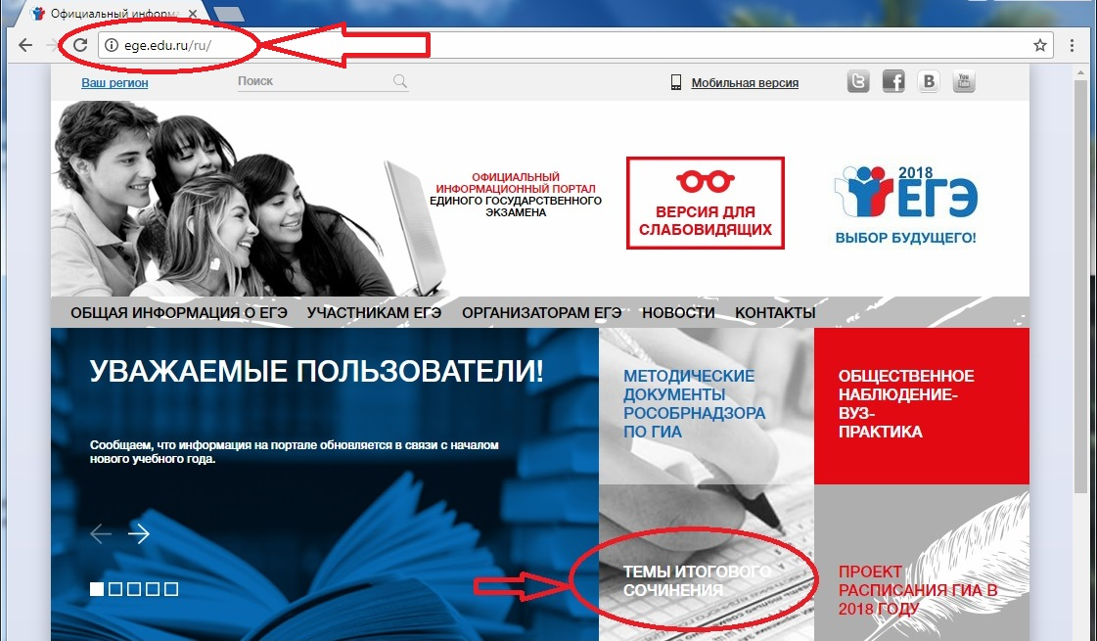
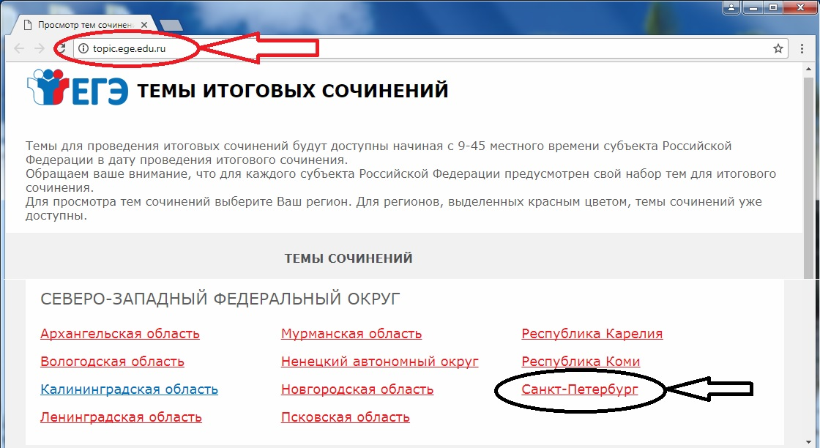
Темы сочинения (изложения)

Slide 32
Темы сочинения (тексты изложения)
9:45 темы сочинения доступны на сайтах ege.edu.ru, ege.spb.ru, topic.ege.edu.ru
9:45 технический специалист получает темы через специализированный портал, распечатывает для аудиторий; получает от ответственного и тиражирует текст изложения
До 10.00 руководитель выдает членам комиссии бланки, темы, тексты изложения

Slide 33
Темы сочинения (тексты изложения)
темы сочинения могут быть распечатаны на каждого участника или размещены на доске (информационном стенде);
глухих, слабослышащих участников, а также участников с тяжелыми нарушениями речи и с расстройством аутистического спектра необходимо обеспечить текстами изложений (они не прослушивают, а в течение 40 минут читают текст для изложения).

Slide 34
Во время проведения итогового сочинения (изложения) на рабочем столе участника, помимо регистрационного бланка, бланков записи, находятся:
черная гелевая ручка;
документ, удостоверяющий личность;
орфографический словарь (для изложения – орфографический и толковый словарь);
инструкция для участника;
черновики;
листы с темами итогового сочинения;
текст для чтения изложения для глухих, слабослышащих выпускников, а также выпускников с тяжелыми нарушениями речи и с расстройством аутистического спектра (текст выдается на 40 минут);
при необходимости – лекарства и питание;
специальные технические средства (для участников с ОВЗ, детей-инвалидов, инвалидов).

Slide 35
1 часть инструктажа до 10:00 член комиссии должен
провести инструктаж обучающихся, в том числе проинформировать о правилах оформления итогового сочинения (изложения), продолжительности проведения итогового сочинения (изложения), а также о времени и месте ознакомления с результатами итогового сочинения (изложения);

Slide 36
2 часть инструктажа 10:00 член комиссии должен
выдать каждому участнику бланки регистрации и бланки записи, темы сочинений (в случае печати тем сочинений на каждого участника);
ознакомить участников итогового сочинения (изложения) с темами сочинений;
выдать тексты изложения глухим, слабослышащим участникам, а также участникам с тяжелыми нарушениями речи и с расстройством аутистического спектра (они не прослушивают, а в течение 40 минут читают текст для изложения).

Slide 37
Перед началом заполнения бланков участники сочинения (изложения) под руководством организатора должны проверить:
поле «код работы» содержит один и тот же код на всех трех бланках каждого участника.
При обнаружении некомплекта его нужно устранить до того, как участник начнет выполнение работы.
бланки ЗАПИСИ двусторонние (разлинованы на оборотной стороне).
При обнаружении одностороннего бланка ЗАПИСИ необходимо заменить весь комплект бланков участника. Если замена невозможна – сообщить руководителю.

Slide 38
До начала итогового сочинения (изложения) член комиссии должен
ПОСЛЕ ОЗНАКОМЛЕНИЯ С ТЕМАМИ И ВЫБОРА УЧАСТНИКАМИ ТЕМЫ СОЧИНЕНИЯ дать указание участникам итогового сочинения (изложения) заполнить регистрационные поля бланков итогового сочинения (изложения);
проверить правильность заполнения участниками итогового сочинения (изложения) регистрационных полей бланков регистрации и двух бланков записи;
(в случае ошибок в заполнении регистрационных полей любого бланка исправления вносятся жирно поверх записи или в свободных клетках)

Slide 39
после заполнения всеми участниками бланков регистрации и регистрационных полей бланков записи объявить начало итогового сочинения (изложения), продолжительность и время окончания итогового сочинения (изложения) и зафиксировать на доске (информационном стенде) время начала и окончания итогового сочинения (изложения).
Продолжительность сочинения (изложения) – 3 часа 55 минут.
Для обучающихся, ВПЛ с ОВЗ, обучающихся, ВПЛ детей-инвалидов и инвалидов, а также тех, кто обучался по состоянию здоровья на дому, в ОО, в том числе санаторно-курортных, в которых проводятся необходимые лечебные, реабилитационные и оздоровительные мероприятия для нуждающихся в длительном лечении продолжительность увеличивается на 1,5 часа.

Slide 40
При организации и проведении сочинения (изложения) на дому необходимо принять во внимание следующие особенности:
для проведения сочинения (изложения) на дому в составе комиссии ОО должны быть ответственный организатор и организатор (если требуется – технический специалист);
Для участника, пишущего сочинение (изложение) на дому, печатается отдельный комплект документов – отчетность по данному участнику сдается отдельно;
текст изложения для написания на дому передается в ОО в отдельном запечатанном секьюрпаке и вскрывается организаторами в 10.00.
в случае написания участником сочинения на дому руководитель ОО назначает дополнительно технического специалиста, который будет осуществлять техническую поддержку проведения сочинения на дому в соответствии с Порядком проведения сочинения.

Slide 41
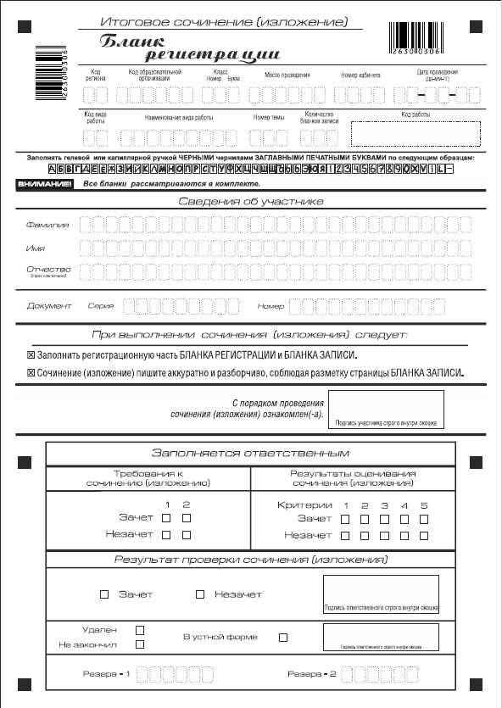
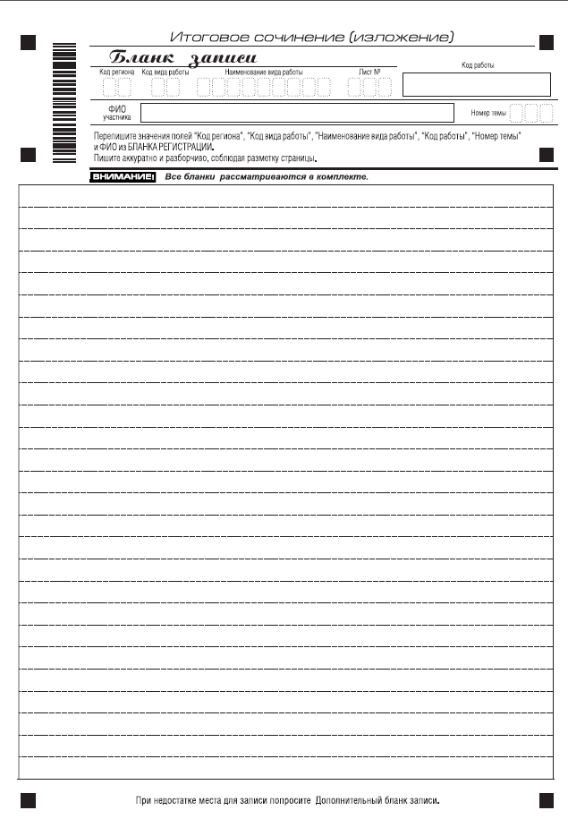
Формы бланков

Slide 42
Связка бланков
Код работы
- печатается заранее,
- одинаковый на всех бланках одного комплекта
123-456-7890

Slide 43
Заполнение бланков (часть 1)
Поля, заполняемые участником по указанию организатора | Указания по заполнению
Код региона | Код субъекта РФ: 78
Код образовательной организации | Код ОО, где учится участник: 01123
Класс: номер, буква | Класс, в котором учится: 11а
Место проведения | Код ОО, где пишет сочинение (изложение): 01123
Номер кабинета | Номер кабинета (4 цифры): 0034
Дата проведения | 03-12-14
Код вида работы | 20 – сочинение, 21 – изложение
Наименование вида работы | СОЧИНЕНИЕ
Номер темы | 001
Количество бланков | Количество использованных в работе бланков записи (заполняет организатор)
123-456-7890

Slide 44
Заполнение бланков (часть 2)
Поля, самостоятельно заполняемые участником | Указания по заполнению
Фамилия | Вносится информация из документа, удостоверяющего личность участника, в соответствии с законодательством Российской Федерации
Имя
Отчество
Серия | В поле записываются арабские цифры серии без пробелов. Например: 4600
Номер | Записываются арабские цифры номера без пробелов. Например: 123456

Slide 45
Заполнение бланков (часть 3)
Поля, заполняемые участником по указанию организатора | Указания по заполнению
Код региона | Код субъекта РФ: 78
Код вида работы | 20 – сочинение, 21 – изложение
Наименование вида работы | СОЧИНЕНИЕ
Лист № | 1
ФИО участника | Вписывается прописью
Номер темы | 001
123-456-7890

Slide 46
Заполнение бланков (часть 4)

Slide 47
Заполнение бланков (часть 5)
Поля «Требования к сочинению (изложению)» и «Результаты оценивания» на оригинале бланка регистрации заполняются членом комиссии, назначенным руководителем образовательной организации, в соответствии с результатам проверки, которые эксперты заполнили в полях «Требования к сочинению (изложению)» и «Результаты оценивания» на копии бланка.

Slide 48
Члены комиссии проверяют правильность заполнения участниками регистрационных полей бланков.
Члены комиссии заполняют форму ИС-5 Ведомость проведения итогового сочинения (изложения) в кабинете ОО (данные на участников).
При проведении изложения текст изложения зачитывается участникам итогового сочинения (изложения) вслух трижды после объявления начала проведения изложения (глухим, слабослышащим выпускникам, а также выпускникам с тяжелыми нарушениями речи и с расстройством аутистического спектра текст для изложения выдается на 40 минут, по истечении этого времени член комиссии забирает текст и участник пишет изложение).

Slide 49
В случае нехватки места в бланке для выполнения итогового сочинения (изложения) по запросу участника члены комиссии выдают дополнительный бланк записи (Проверить, что заполнены все 4 стороны!) . При этом поле «Лист №» и «Код работы» заполняется членом комиссии.
В поле «Лист №» член комиссии при выдаче дополнительного бланка записи вносит порядковый номер листа работы участника (при этом листом №1 и №2 являются основные бланки записи).
Бланки записи ответов двусторонние.
При недостатке места для ответов на лицевой стороне бланка записи участник может продолжить записи на оборотной стороне бланка, сделав внизу лицевой стороны запись «СМОТРИ НА ОБОРОТЕ».

Slide 50
Поля заполняются организатором.
В поле «Лист №» нумерация дополнительного бланка записи начинается с «3».

Slide 51
Участники, не закончившие по уважительной причине выполнение итогового сочинения (изложения), сдают бланки и покидают учебный кабинет. При этом руководитель ОО оформляет акт по форме ИС-8.
Обучающиеся, не закончившие по уважительной причине выполнение итогового сочинения (изложения), регистрируются для повторной сдачи итогового сочинения (изложения).
Лиц, допустивших нарушение установленного порядка проведения итогового сочинения (изложения), ответственный в ОО удаляет с итогового сочинения (изложения). При этом ответственный в ОО оформляет акт по форме ИС-9.
Обучающиеся, удаленные с итогового сочинения (изложения) за нарушения установленного порядка проведения итогового сочинения (изложения), регистрируются для повторной сдачи итогового сочинения (изложения).

Slide 52
Досрочное завершение по уважительной причине
Акт по форме ИС-08
Отметка в БР в поле «Не закончил»: «Х»
Отметка в форме ИС-05

Slide 53
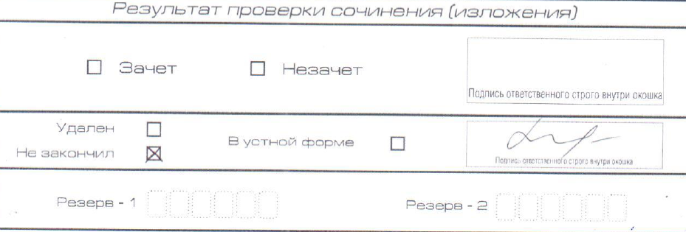

Slide 54
Удаление участника сочинения (изложения)
Акт по форме ИС-09
Отметка в БР в поле «Удален»: «Х»
Отметка в форме ИС-05
В БР проставить «Незачет»: «Х» (8 крестиков)

Slide 55
Ответственный проставляет в БР метки «незачет» по всем требованиям, критериям и общий незачет (8 крестиков), ставит свою подпись

Slide 56
В случае сдачи итогового сочинения (изложения) в устной форме
Запись ответа на флеш-носитель; перенос на бланк ассистентом
Отметка в БР в поле «В устной форме»: «Х»
Отметка в форме ИС-05

Slide 57
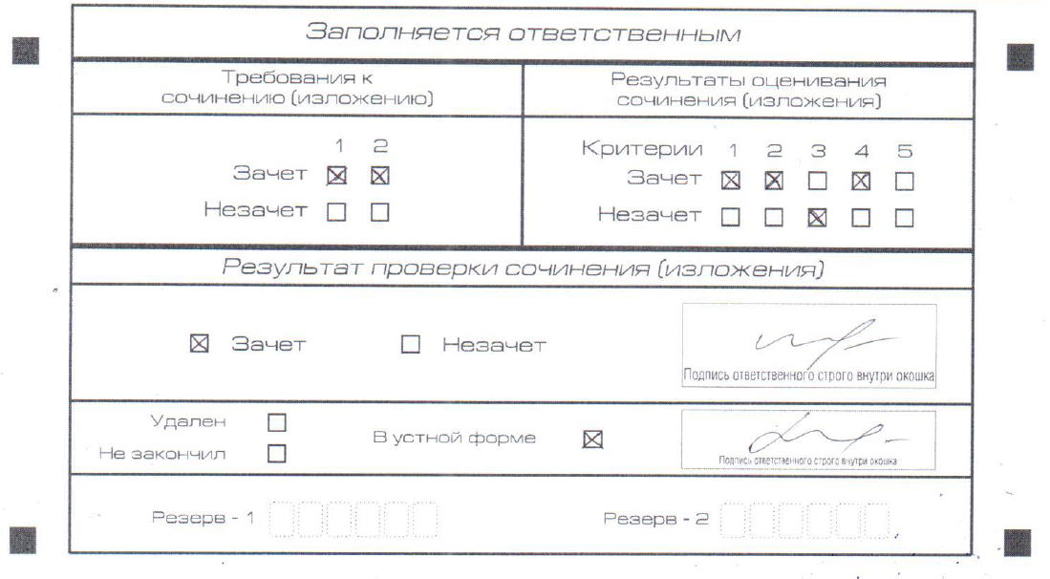

Slide 59
Член комиссии должен
За 30 минут и за 5 минут до окончания сочинения (изложения) сообщить участникам о скором завершении сочинения (изложения) и о необходимости перенести сочинение (изложение) из черновиков в бланк ответов
По истечении времени принять от участников бланки регистрации и бланки записи сочинения (изложения), заполнить соответствующие сопроводительные документы (форма ИС-5)
Собранные бланки регистрации и бланки записи итогового сочинения (изложения) , форму ИС-5 передать ответственному в ОО

Slide 60
Участники, досрочно завершившие выполнение итогового сочинения (изложения), сдают бланки и покидают учебный кабинет, не дожидаясь окончания времени итогового сочинения (изложения).
Участник проверяет данные, занесенные в ведомость (форма ИС-5), подтверждая их личной подписью.
На свободных полях бланков записи организаторы ставят прочерк «Z».

Slide 61
Ассистенты в присутствии ответственного
Переносят на стандартные бланки
текст сочинения (изложения) в случае сдачи в устной форме
текст сочинения (изложения) в случае сдачи на персональном компьютере
текст сочинения (изложения) незрячих участников
Оформляют бланк регистрации
в случае сдачи в устной форме
в случае сдачи на персональном компьютере
незрячих участников
переносят информацию с увеличенного БР слабовидящих участников

Slide 62
На этапе завершения проведения сочинения ответственный в ОО
Принимает у членов комиссии
по форме СПб-1
бланки итогового сочинения (изложения)
и формы ИС-5
Передает техническому специалисту бланки регистрации и бланки записи для копирования
Передает копии бланков на проверку комиссии
(5 дней)

Slide 63
Бланки удаленных участников итогового сочинения (изложения) и участников, не закончивших написание итогового сочинения (изложения) по уважительной причине (по состоянию здоровья), НЕ ПЕРЕДАЮТСЯ техническому специалисту для копирования, а остаются на хранении у руководителя ОО.
Бланки удаленных участников итогового сочинения (изложения) и участников, не закончивших написание итогового сочинения (изложения) по уважительной причине (по состоянию здоровья), при передаче в РЦОИ должны лежать сверху вместе с актами об удалении с итогового сочинения (изложения) (ИС-9) или незавершении итогового сочинения (изложения) (ИС-8).

Slide 64
На этапе завершения проведения сочинения технический специалист
Принимает у ответственного бланки регистрации и бланки записи для копирования
Производит копирование бланков регистрации и бланков записи
(кроме бланков удаленных участников и не закончивших по уважительной причине)
После копирования передает оригиналы бланков регистрации и бланков ответов, а также копии бланков ответственному

Slide 65
Копирование (сканирование) бланков регистрации и бланков записи должно производиться в хорошем качестве, все символы должны быть отпечатаны и читаемы для члена (эксперта) комиссии;
Копирование бланков производится с учетом заполнения бланков с двух сторон. Копирование (сканирование) бланков регистрации и бланков записи производится последовательно, бланк регистрации и бланк записи, дополнительные бланки должны идти друг за другом. Пустые стороны бланков можно не копировать.
Для проверки копии бланков записи могут быть односторонними, но при этом нужно следить за комплектностью бланков и не допускать их перемешивания, т.к. оборотная сторона бланка записи не содержит поля «Код работы».
Бланки удаленных участников и не закончивших написание по уважительной причине не копируются.

Slide 66
ПРОВЕРКА
Итоговое сочинение (изложение)

Slide 67
Члены комиссии (эксперты)
Осуществляют проверку итоговых сочинений (изложений) участников и их оценивание в соответствии с критериями оценивания.
Результаты проверки итоговых сочинений (изложений) и оценка вносятся в копию бланка регистрации и форму ИС-6.
Копии бланков итогового сочинения (изложения) участников и форму ИС-6 передают ответственному в ОО.

Slide 68
Требования к сочинению (изложению) и критерии оценивания утверждены Федеральной службой по надзору в сфере образования и науки.
Проверка каждого сочинения (изложения) проводится однократно.
Эксперт комиссии (ответственное лицо) должен поставить метку «Х» в клетки, соответствующие результатам оценивания работы экспертом.
Срок проверки в ОО – не более 5 дней.
Член комиссии, назначенный руководителем образовательной организации, переносит результаты проверки из копий бланков регистрации в оригиналы бланков регистрации участников итогового сочинения (изложения).

Slide 70
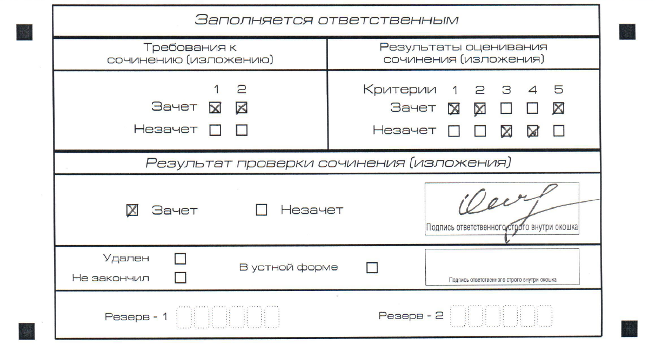
Требование №1, Требование №2, Критерий №1, Критерий №2, а также еще один критерий

Slide 71
Требование №1 и/или Требование №2, Критерий №1 и/или Критерий №2, а также еще один критерий

Slide 72
И в случае выставления общего зачета, и в случае выставления общего незачета в БР должны быть выставлены ДВА крестика по требованиям проверки и ПЯТЬ крестиков по критериям проверки.

Slide 73
В случае сдачи итогового сочинения (изложения) в устной форме

Slide 74
На этапе завершения проведения сочинения ответственный в ОО
Обеспечивает проверку сочинений (изложений)
Организует работу по внесению результатов проверки в оригиналы бланков и формы ИС-6
Контролирует передачу оригиналов бланков , форм ИС-5, ИС-6, ИС-7, ИС-8, ИС-9, СПб-8 районному координатору
Обеспечивает безопасное хранение копий бланков не менее месяца с момента проведения итогового сочинения

Slide 75
ОО обеспечивают ознакомление участников итогового сочинения (изложения) с результатами по окончании обработки в РЦОИ.

Slide 76
В целях предотвращения конфликта интересов и обеспечения объективного оценивания итогового сочинения (изложения) обучающимся при получении повторного неудовлетворительного результата («незачет») за итоговое сочинение (изложение) предоставляется право подать в письменной форме заявление на проверку сданного ими итогового сочинения (изложения).
Заявление на повторную проверку итогового сочинения (изложения) обучающимися подается в Администрацию района в течение двух дней со дня объявления образовательной организацией повторного неудовлетворительного результата («незачет»).

Slide 77
Повторную проверку итоговых сочинений (изложений) осуществляет комиссия другой образовательной организации, определяемой распорядительным актом Администрации района, или комиссией, созданной распорядительным актом Администрации района.
Повторная проверка итогового сочинения (изложения) осуществляется в течение двух рабочих дней со дня подачи заявления обучающимся.
Результаты повторной проверки итоговых сочинений (изложений) доводятся до сведения обучающихся не позже, чем через два рабочих дня после завершения повторной проверки.
Результаты повторной проверки итоговых сочинений (изложений) сообщаются в РЦОИ в день завершения повторной проверки.

Slide 78
По окончании проверки итоговых сочинений (изложений) в ОО
не позднее, чем через 5 дней после написания,
руководитель ОО передает оригиналы бланков, оригиналы форм СПб-1, ИС-5, ИС-6, ИС-7, ИС-8, ИС-9, СПб-8 и служебную записку со списком неявившихся районному координатору.
(Копии форм остаются у руководителя ОО.)
БЛАНКИ ДОЛЖНЫ БЫТЬ ЗАПОЛНЕНЫ
ЧЕРНОЙ ГЕЛЕВОЙ РУЧКОЙ.

Slide 81
По окончании сканирования итоговых сочинений (изложений) в РЦОИ
не позднее, чем через 3 дня после передачи из ППОИ,
РЦОИ передает руководителям ОО через районных координаторов Ведомость выверки результатов (СПб-4).
Подписанные руководителями ОО Ведомости необходимо сдать в РЦОИ не позднее, чем через 9 дней
после проведения итогового сочинения (изложения).

Slide 83
По окончании обработки итоговых сочинений (изложений) РЦОИ через районных координаторов передает бланки сочинений (изложений) в ОО на хранение.
Срок хранения бланков – 4 года.
Срок хранения копий бланков – 1 месяц.

Slide 84
Даты проведения
05.12.2018
06.02.2019
08.05.2019

Slide 85
Сводный реестр отчетных форм для проведения итогового сочинения (изложения)
№ | Код | Наименование | Применение | Примечание
 | ИС-01 | Списки распределения участников по образовательным организациям (местам проведения) | Контроль за распределением участников ОО по местам проведения | для ОО печатается в РЦОИ
 | ИС-02 | Прикрепление образовательной организации регистрации к образовательной организации проведения | Информирование об ОО проведения (местах проведения), подчиненных районному отделу образования, и ОО, участники которых распределены в эти ОО проведения | для координатора печатается в РЦОИ
 | ИС-04 | Список участников итогового сочинения (изложения) в образовательной организации (месте проведения) | Распределение участников по аудиториям проведения и контроль входа участников в ОО | для ОО печатается в РЦОИ заполняется руководителем
 | ИС-05 | Ведомость проведения итогового сочинения (изложения) в учебном кабинете образовательной организации (месте проведения) | Контроль за проведением итогового сочинения (изложения) в учебном кабинете | для ОО печатается и заполняется в ОО организаторами

Slide 86
№ | Код | Наименование | Применение | Примечание
 | ИС-06 | Протокол проверки итогового сочинения (изложения) | Заполнение результатов оценивания | для ОО печатается и заполняется в ОО экспертами
 | ИС-07 | Ведомость коррекции персональных данных участников итогового сочинения (изложения) | Коррекция персональных данных участников | для ОО печатается и заполняется в ОО организаторами
 | ИС-08 | Акт о досрочном завершении написания итогового сочинения (изложения) по уважительным причинам | Подтверждение факта досрочного завершения написания итогового сочинения (изложения) по уважительным причинам | для ОО печатается и заполняется в ОО ответственным
 | ИС-09 | Акт об удалении участника итогового сочинения (изложения) | Подтверждение факта удаления участника за нарушение порядка проведения итогового сочинения (изложения) | для ОО печатается и заполняется в ОО ответственным
 | СПб-1 | Ведомость передачи материалов итогового сочинения (изложения) из ОО (места проведения) | Контроль за проведением итогового сочинения (изложения) в ОО, сбор и передача материалов | для ОО печатается в РЦОИ заполняется ответственным

Slide 87
№ | Код | Наименование | Применение | Примечание
 | СПб-2 | Ведомость приема материалов итогового сочинения (изложения) | Контроль за проведением итогового сочинения (изложения) в районе, сбор и передача материалов | для координатора печатается в районе, заполняется координатором
 | СПб-3 | Список участников с указанием кода образовательной организации | Информация о кодах ОО участников (для заполнения регистрационных полей бланков) | для организаторов ОО печатается в РЦОИ тиражируется в ОО
 | СПб-8 | Акт о недопуске участника итогового сочинения (изложения) в ОО | Подтверждение факта недопуска участника итогового сочинения (изложения) | для ОО печатается и заполняется в ОО ответственным
 | СПб-4 | Ведомость выверки результатов итогового сочинения (изложения) | Выверка результатов проверки итогового сочинения (изложения) | для координатора и руководителя ОО печатается в РЦОИ подписывается руководителем ОО

Slide 88
Сборник инструктивных материалов по подготовке и проведению итогового сочинения (изложения) для образовательных организаций, реализующих образовательные программы среднего общего образования в Санкт-Петербурге в 2017-2018 учебном году
1. Общий порядок подготовки и проведения итогового сочинения (изложения)
2. Порядок проведения итогового сочинения (изложения) в образовательной организации
3. Особенности организации и проведения итогового сочинения (изложения) для лиц с ОВЗ, детей-инвалидов и инвалидов
4. Порядок осуществления проверки и оценивания итогового сочинения (изложения) экспертами комиссии образовательной организации (включая независимых экспертов)
5. Инструктивные материалы для лиц, привлекаемых к проведению итогового сочинения (изложения)
5.1. Инструкция для руководителя образовательной организации
5.2. Инструкция для технического специалиста при проведении итогового сочинения (изложения)
5.3 Инструкция для технического специалиста по получению комплектов тем итогового сочинения
5.4. Инструкция для членов комиссии, участвующих в организации итогового сочинения (изложения)
6. Правила заполнения бланка регистрации и бланков записи участников итогового сочинения

Slide 89
Сборник инструктивных материалов по подготовке и проведению итогового сочинения (изложения) для образовательных организаций, реализующих образовательные программы среднего общего образования в Санкт-Петербурге в 2018-2019 учебном году
Приложение 1. Образец заявления на участие в итоговом сочинении (изложении)
Приложение 2. Образец согласия на обработку персональных данных
Приложение 3. Памятка о порядке проведения итогового сочинения (изложения) (для ознакомления обучающихся и их родителей (законных представителей) под подпись)
Приложение 4. Инструкция для участника итогового сочинения (изложения), зачитываемая членом комиссии образовательной организации по проведению итогового сочинения (изложения) в учебном кабинете перед началом проведения итогового сочинения (изложения)
Приложение 5. Инструкция для участника итогового сочинения к комплекту тем итогового сочинения (изложения)
Приложение 6. Инструкция для участника итогового изложения к тексту итогового изложения
Приложение 7. Рекомендации по техническому обеспечению организации и проведения итогового сочинения (изложения)
Приложение 8. Сводный реестр отчетных форм для проведения итогового сочинения (изложения)
Приложение 9. Порядок выверки результатов сканирования и обработки итогового сочинения (изложения)

Slide 90
Контактная информация
БРЫСОВ ВИТАЛИЙ ЛЬВОВИЧ
(812) 576-34-40
заместитель директора по ОТС ГИА
ЯКОВЛЕВА МАРИЯ ВЛАДИМИРОВНА
(812) 576-34-38
заведующий сектором отдела ОТС ГИА
ПАНТЕЛЕЕВ ЮРИЙ ЮРЬЕВИЧ
(812) 576-34-40
старший методист отдела ОТС ГИА
ЛЕНКОВ КИРИЛЛ КОНСТАНТИНОВИЧ
(812) 576-34-40
старший методист отдела ОТС ГИА
БУБЛИК НАДЕЖДА ИВАНОВНА
(812) 576-34-40
методист отдела ОТС ГИА
www.ege.spb.ru (812) 576-34-40 ege@spb.edu.ru

